Slide 1
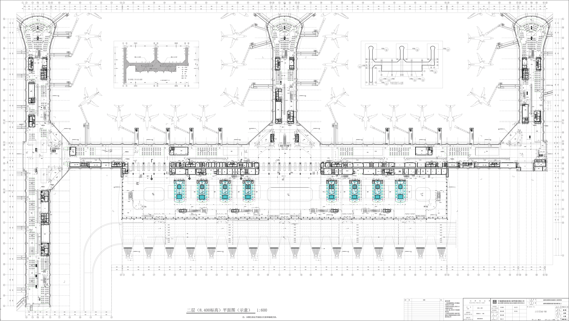
T2出发（安检内）
品牌百货
E-R-20D(55㎡)原星际熊
品牌百货
F-R-6D(57㎡)
原藏饰工艺品
品牌百货
E-R-13D(74㎡)原艾高
品牌百货
DE-R-8D(49㎡)
原心如莲华
单品牌特产
D-R-14D(42㎡)
原倍轻松
综合一体机
VEM-S-5D(1台)
综合一体机
VEM-S-5D(1台)
综合一体机
VEM-S-5D(1台)

Slide 2
T2出发大厅
品牌百货
DEP-R-5D（84㎡）
原熊猫乐园 / IVY HOUSE
复合业态（特产、百货、体验）
DEP-R-20E(144㎡)
原巴蜀特产汇

Slide 3
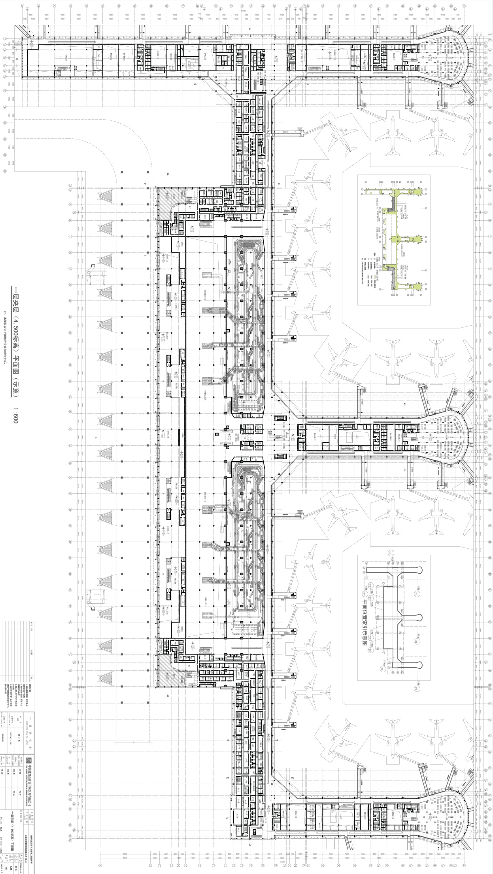
T2 下夹层
餐饮集合（正餐、简餐、快餐、甜品）
LM-F-6D(490㎡)（其中下夹层210㎡，1楼厨房280㎡)
原亚洲美食广场

Slide 4
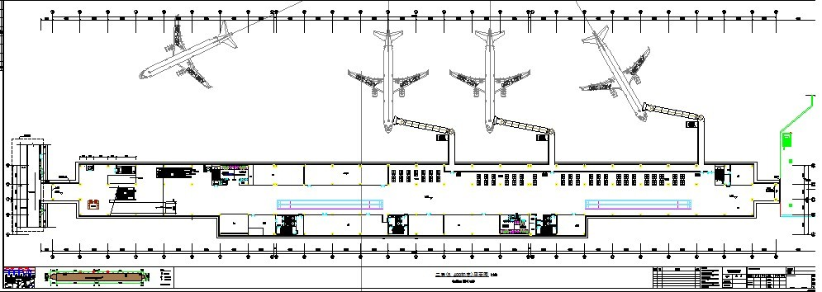
CD连廊
特产综合
CD-R-2D(92m²)
原四川特产总汇

